Slide 1
শিক্ষার্থী বন্ধুরা তোমরা কেমন আছো?

Slide 2
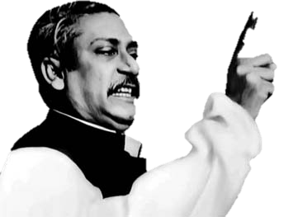
মুজিব বর্ষে তোমাদের রক্তিম শুভেচ্ছা

Slide 3
পরিচিতি
মোঃ গোলাম ওয়ারেছ
সহকারি শিক্ষক (কম্পিউটার)
তামাই ইসলামিয়া ফাযিল মাদ্রাসা
তামাই, বেলকুচি, সিরাজগঞ্জ।
ই-মেইলঃ warestamai80@gmail.com
তথ্য ও যোগাযোগ প্রযুক্তি
শ্রেণিঃ একাদশ ও দ্বাদশ
সময়ঃ ৪৫ মিনিট
তারিখঃ 16/০7/২০২০ ইং

Slide 4
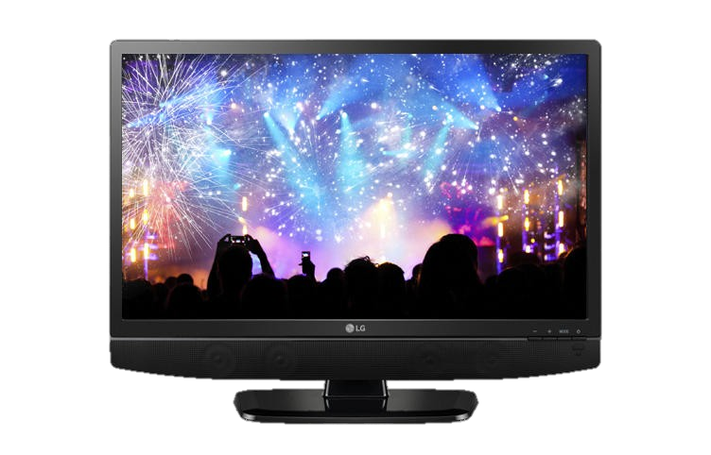
নিচের ভিডিওটি মনোযোগ দিয়ে লক্ষ্য করঃ
ভিডিওটিতে কী দেখলে?
বর্তমানে নিরাপত্তা বা সনাক্তকরণের জন্য অত্যাধুনিক ব্যবস্থা ‘বায়োমেট্রিক্স’ (Biometrics)

Slide 5
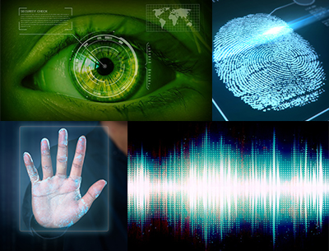
আজকের পাঠঃ
বায়োমেট্রিক্স (Baiometrics), অধ্যায়ঃ ১, অংশ ১.১৪.7

Slide 6
শিখনফল
এই পাঠ শেষে শিক্ষার্থীরা -
বায়োমেট্রিক্স কী বলতে পারবে;
বায়োমেট্রিক্সের প্রকারভেদ বর্ণনা করতে পারবে;
বায়োমেট্রিক্সের ব্যবহার ব্যাখ্যা করতে পারবে।

Slide 7
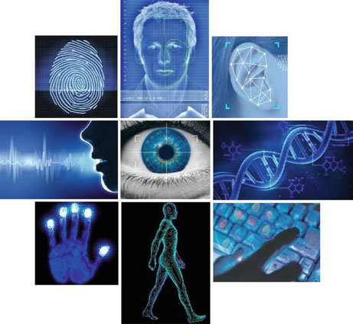
নিচের ছবিতে কি দেখতে পাচ্ছ?
বায়োমেট্রিক্স
গ্রীক শব্দ “bio” (life) ও “metric” (measure) থেকে উৎপত্তি হয়েছে (Biometrics)। বায়োমেট্রিক্স হলো বায়োলজিক্যাল ডেটা মাপা এবং বিশ্লেষণ করার বিজ্ঞান এবং প্রযুক্তি।
তথ্য প্রযুক্তিতে বায়োমেট্রিক্স সেই প্রযুক্তি যা মানুষের দেহের বৈশিষ্ট্য (যেমনঃ ডিএনএ,ফিঙ্গারপ্রিন্ট, চোখের রেটিনা এবং আইরিস, কন্ঠস্বর, চেহারা এবং হাতের মাপ ইত্যাদি) মেপে এবং বিশ্লেষণ করে বৈধতা নির্ণয় করে।

Slide 8
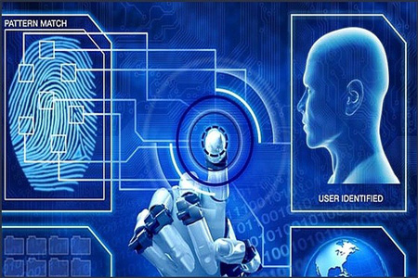
নিচের ছবিতে কী দেখতে পাচ্ছ?
বায়োমেট্রিক্স পদ্ধিত
বায়োমেট্রিক্স পদ্ধতিতে মানুষের বায়োলজিক্যাল ডেটা কম্পিউটারের ডেটাবেজে সংরক্ষিত করে রাখা হয় এবং পরবর্তিতে এসব ডেটা নিয়ে স্বয়ংক্রিয়ভাবে মিলিয়ে দেখা হয়। ডেটা মিল হলে বৈধ বলে বিবেচিত হয়।

Slide 9
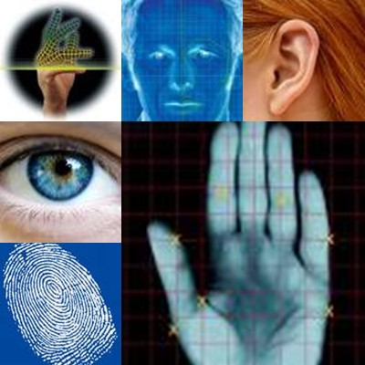
একক কাজ
বায়োমেট্রিক্স কী লিখ।

Slide 10
দেহের গঠন ও আচরণগত বৈশিষ্ট্যের উপর ভিত্তি করে বায়োমেট্রিক্স বিভিন্ন প্রকার হতে পারে। যেমনঃ
বায়োমেট্রিক্স
(ক) শরীরবৃত্তীয় বৈশিষ্ট্য
(খ) আচরণগত বৈশিষ্ট্য

Slide 11
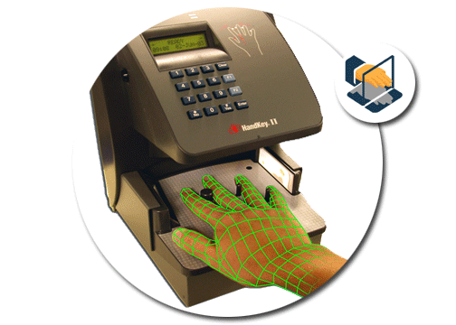
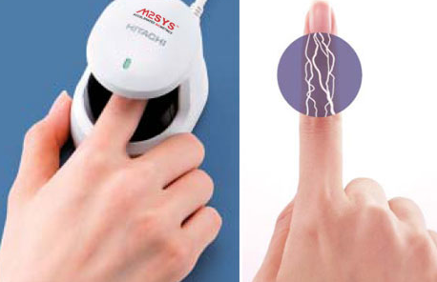
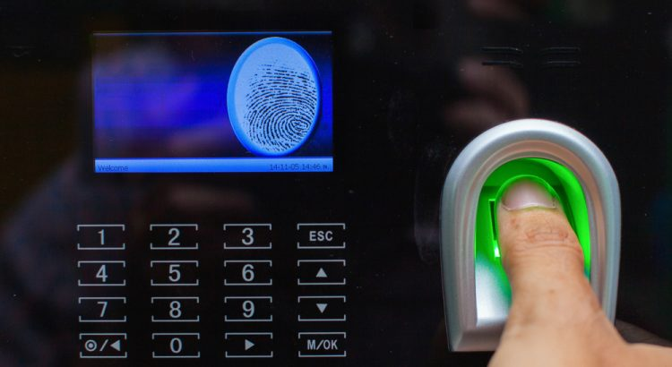
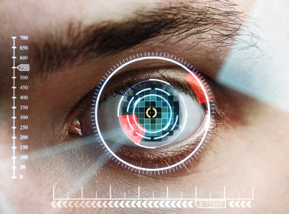
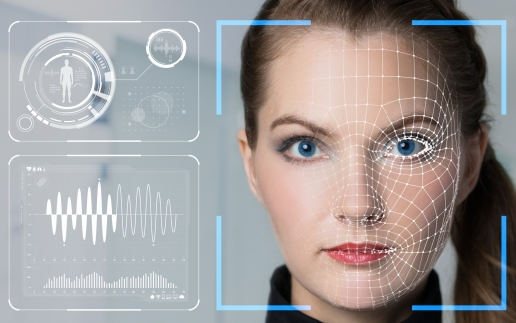
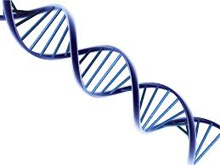
নিচের ছবিতে কি কি দেখা যাচ্ছে?
ফিংগার প্রিন্ট
হ্যান্ড জিওমিট্রি
ফিংগার ভেইন
আইরিশ এবং রেটিনা স্ক্যান
ফেইস রিকোগনিশন
ডিএনএ
এগুলো বায়োমেট্রিক্স পদ্ধতির কোন বৈশিষ্ট্যের মধ্যে পরে?
শরীরবৃত্তীয় বৈশিষ্ট্য (Physiological)

Slide 12
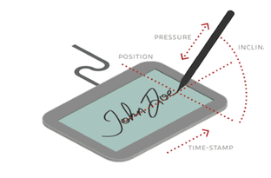
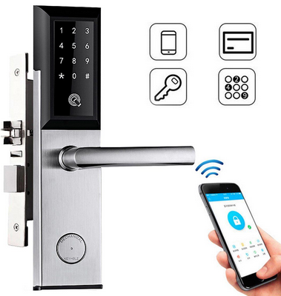
নিচের ছবিতে কি কি দেখা যাচ্ছে?
ভয়েস রিকোগনিশন
সিগনেচার ভেরিফিকেশন
টাইপিং কীস্ট্রোক
এগুলো বায়োমেট্রিক্স পদ্ধতির কোন বৈশিষ্ট্যে মধ্যে পরে?
আচরণগত বৈশিষ্ট্য (Behavioral)

Slide 13
(ক) বিস্তারিত জেনে নেইঃ
আইরিশ ও রেটিনা স্ক্যানঃ আইরিশ বায়োমেট্রিক্স পদ্ধতিতে কোন ব্যক্তির এক বা উভয় চোখের আইরিশ বা চোখের তারার রঙিন অংশের ভিডিওকে পরীক্ষা করে গাণিতিক প্যাটার্ণ রিকগনিশন পদ্ধতির প্রয়োগে সনাক্তকরণ করা হয়।
ফেইস রিকোগনিশনঃ ফেইস রিকোগনিশন সিস্টেম হচ্ছে এক ধরণের কম্পিউটার প্রোগ্রাম যার সাহায্যে মানুষের মুখের গঠন প্রকৃতি পরীক্ষা করে তাকে সনাক্ত করা হয়।
ডিএনএঃ মানুষের দেহ কোষ থেকে ডিএনএ আহরণ করার পর তার সাহায্যেই কতিপয় পর্যায়ক্রমিক পদ্ধতি অনুসারে ওই মানুষের ডিএনএ ফিঙ্গারপ্রিন্ট তৈরি করে সনাক্ত করা হয়।
ফিংগার প্রিন্ট বা টিপসইঃ ফিংগার প্রিন্ট হছে বহুল ব্যবহৃত একটি বায়োমেট্রিক্স ডিভাইস যার সাহায্যে মানুষের আঙ্গুলের ছাপ ইনপুট হিসাবে গ্রহন করে তা পূর্ব থেকে সংরক্ষিত আঙ্গুলের ছাপের সাথে মিলিয়ে পরীক্ষা করা হয়।
ফিংগার ভেইনঃ যে বায়োমেট্রিক্স প্রযুক্তিতে মানুষের আঙ্গুলের ত্বকের নিচ্য রক্ত পরিবাহী শিরা-উপশিরার অবস্থান, গঠন ও অন্যান্য নির্দেশগুলির প্যাটার্ণের উপর ভিত্তি করে ব্যক্তি সনাক্তকরণের পদ্ধতিকে ফিংগার ভেইস সনাক্তকরণ পদ্ধতি বলা হয়।
হ্যান্ড জিওমেট্রিঃ হ্যান্ড জিওমেট্রি পদ্ধতিতে বায়োমেট্রিক্স পদ্ধতি দ্বারা হাতের আকৃতি নির্ণয়ের মাধ্যমে মানুষকে সনাক্ত করা হয়।

Slide 14
(খ) বিস্তারিত জেনে নেইঃ
ভয়েস রিকোগনিশনঃ মানুষের কন্ঠস্বরের মধ্যে ভিন্নতা পরিলক্ষিত হয়। কন্ঠকে কম্পিউটার প্রোগ্রামিং এর সাহায্যে ইলেকট্রিক সিগন্যালে রুপান্তর করে ডেটাবেজে সংরক্ষণ করতে হয়। পরবর্তিতে প্রোগ্রামের সাহায্যে ব্যক্তির কন্ঠস্বর তুলনা করে সনাক্ত করা হয়।
সিগনেচার ভেরিফিকেশনঃ এ পদ্ধতিত্তে ব্যক্তির হাতে লেখা স্বাক্ষরকে পরীক্ষা করা হয়। এখানে স্বাক্ষরের আকার, ধরণ, লেখার গতি, সময় ও কলমের চাপকে পরীক্ষা করে ব্যবহারকারী স্বাক্ষর সনাক্ত করা হয়।
টাইপিং কীস্ট্রোকঃ নির্দিষ্ট কোন পাসওয়ার্ড যা টাইপ করে এন্ট্রি করা হয় এবং পরবর্তিতে বিশ্লেষণ করে সঠিক ব্যক্তিকে প্রবেশাধিকার দেওয়া হয়।

Slide 15
জোরায় কাজ
শরীরবৃত্তীয় ও আচরনিক বায়োমেট্রিক্স বৈশিষ্টের মধ্যে পার্থক্য নির্ণয় কর।

Slide 16
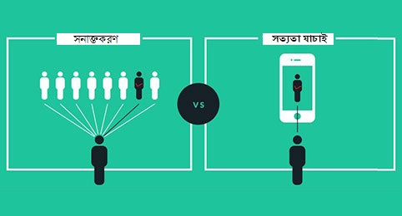
নিচের ছবিতে কী দেখা যাচ্ছে?
বায়োমেট্রিক্স পদ্ধতির ব্যবহার
বায়োমেট্রিক্স প্রযুক্তি সাধারণত কয় ধরণের কাজে ব্যবহৃত হয়?
দুই ধরণের। ১. ব্যক্তি সনাক্তকরণ (Identification)
2. সত্যতা যাচাই (Verification)

Slide 17
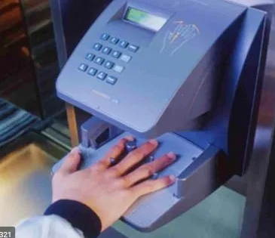
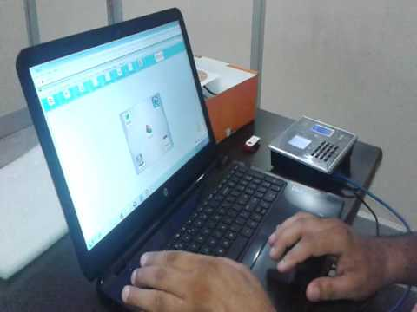
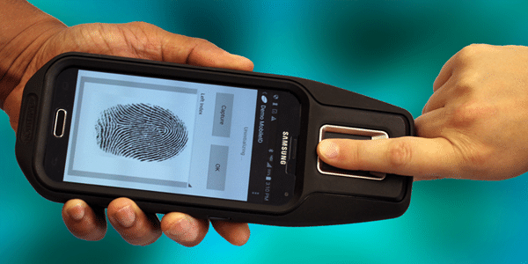
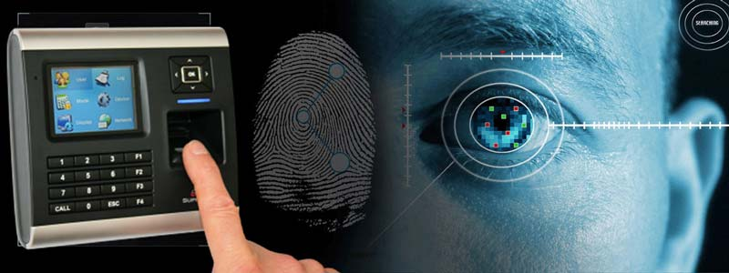
নিচের ছবিগুলোতে কি কি দেখা যাচ্ছে?
মোবাইলে নিরাপত্তা
ফিংগার প্রিন্ট
কম্পিঊটার নিরাপত্তা
হ্যান্ড জিওমিট্রি
কম্পিউটার পদ্ধতিতে নিখুঁত নিরাপত্তার জন্য বায়োমেট্রিক্স ব্যবহৃত হয়।

Slide 18
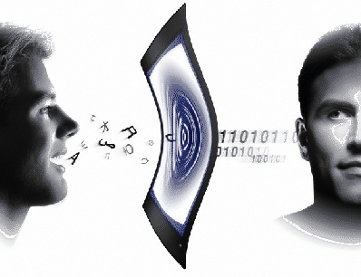
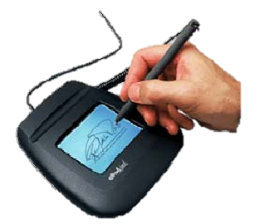
নিচের ছবিগুলোতে কী দেখা যাচ্ছে?
সনাক্তকরণ বা সত্যতা যাচাই
আর কোথায় কোথায় বায়োমেট্রিক্স পদ্ধতি ব্যবহৃত হয়?
কোন কক্ষ, প্রোগ্রাম বা সফটওয়্যার ও ডিজিটাল সিস্টেম এর প্রবেশাধিকার নিয়ন্ত্রণ। শিক্ষা প্রতিষ্ঠানের শিক্ষার্থী, শিক্ষক বা ব্যবসা প্রতিষ্ঠানের কর্মকর্তা ও কর্মচারীর উপস্থিতি রেকর্ড করতে। পাসপোর্ট তৈরি, ড্রাইভিং লাইসেন্স তৈরি, ব্যাংকের লেনদেনের নিরাপত্তা, ATM বুথের নিরাপত্তাসহ বিভিন্ন নিরাপত্তায় বায়োমেট্রিক্স ব্যবহৃত হয়।

Slide 19
দলগত কাজ
☞ বায়োমেট্রিক্স ব্যবহার পদ্ধতির মাধ্যমে নিখুঁত নিরাপত্তা বলয় তৈরী . করা যায়- যুক্তি সহকারে বুঝিয়ে লেখ।

Slide 20
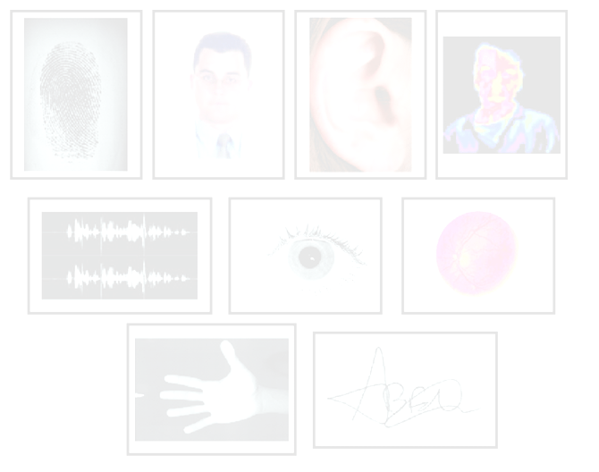
পাঠ মূল্যায়ন
1. বায়োমেট্রিক্স মানুষের কোন কোন বৈশিষ্ট্য বিশ্লেষণ করে?
২. বায়োলজিক্যাল ডেটা কী?
৩. বায়োমেট্রিক্স এর শরীরবৃত্তীয় (Phisiological) বৈশিষ্ট্যগুলো লিখ।
৪. বায়োমেট্রিক্স পদ্ধতিতে কী কী কাজ করা যায়?
৫. কোন কোন কাজে বায়োমেট্রিক্স পদ্ধতি ব্যবহৃত হয়?
৬. কীভাবে পাসওয়ার্ড ব্যবহার না করে কম্পিউটার বা মোবাইল সিস্টেমে
প্রবেশ করা যায়?

Slide 21
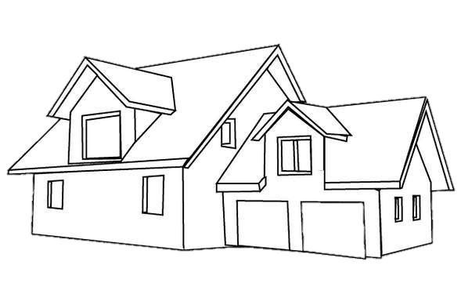
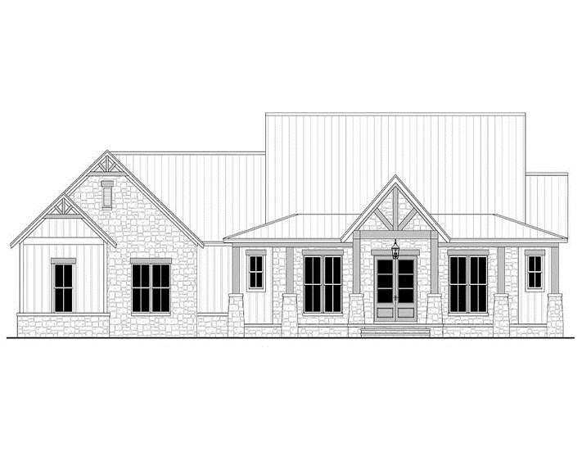
নির্দেশিত কাজ
তোমার শিক্ষা প্রতিষ্ঠানে কোন ধরণের বায়োমেট্রিক্স প্রযুক্তি ব্যবহার করা উচিৎ বলে তুমি মনে কর। তোমার উত্তরের স্বপক্ষে মতামত দাও।

Slide 22
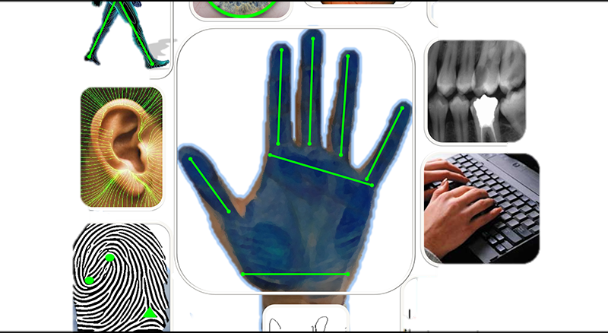
সবাইকে অসংখ্য ধন্যবাদ

